Slide 1
MOVIMENTO...GESTO…VOCE…SUONO di Rita Nuti
OFFICINA CORALE
Il movimento…i gesti suono….. la parola…
LA VOCE

Slide 2
Canto di benvenuto
GUTEN MORGEN
GOOD MORNING
BUENAS DIAS
BUONGIORNO
Canto all’unisono
canto con il movimento
canone
Canone in movimento

Slide 3
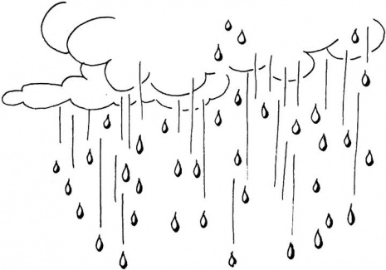
PIOVE PIOVICCICA
Piove pioviccica
la carta s’appiccica
s’appiccica sul muro
suona il tamburo,
tamburo tamburello
apri l’ombrello
ti ci metti sotto tu
e così non ti bagni più!

Slide 4
PIOVE PIOVICCICA
TESTO
CANONE
MELODIA
IN CERCHIO

Slide 5
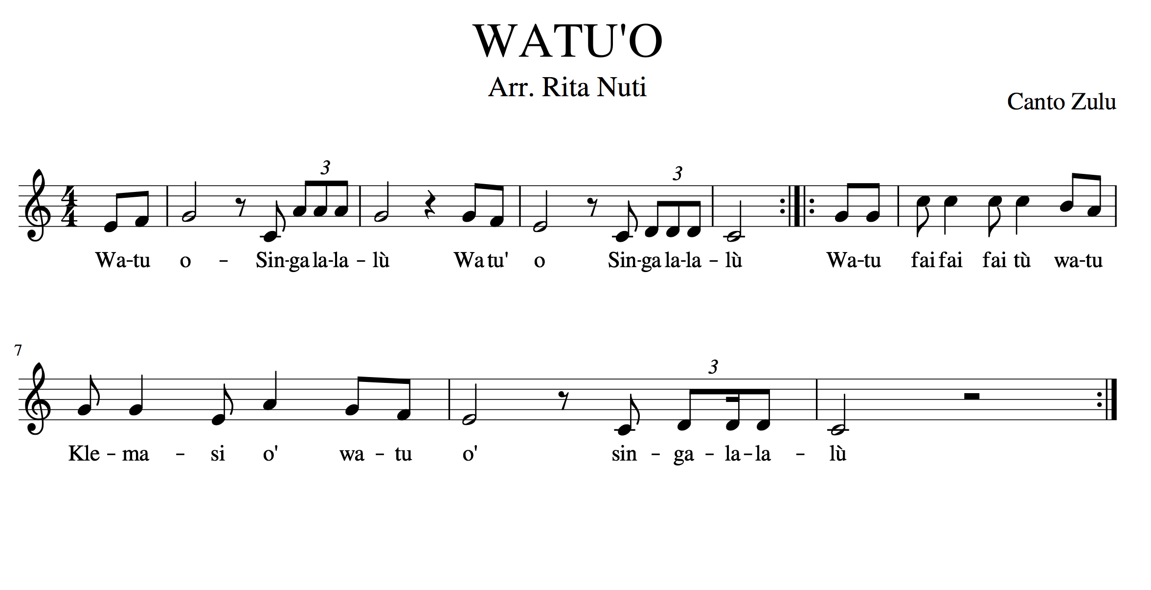

Slide 6
WATU’O
Taketina
Mani piedi
Canto
In cerchio

Slide 7
CRUDELIA DEMON
Crudelia DeMon Crudelia DeMon farebbe paura perfino a un leon
Al sol vederla muori d’apprension Crudelia Crudelia de Mon
Crudelia fa l’effetto di un demonio E dopo il primo istante di terror Ti senti in suo poter e tremi al sol veder gli occhi di felino predator
Quel mostro inuman, crudele vampir Dovrebbe per sempre dal mondo sparir Che gioia allora, che soddisfazion, Crudelia, Crudelia DeMon

Slide 8
SAN MARTINO (G. Carducci)
La nebbia agli irti colli Piovigginando sale, E sotto il maestrale urla e biancheggia il mar; Ma per le vie del borgo Dal ribollir dè tini Va l'aspro odor de i vini L'anime a rallegrar. Gira sù ceppi accesi Lo spiedo scoppiettando: Sta il cacciator fischiando Su l'uscio a rimirar Tra le rossastre nubi Stormi d'uccelli neri, Com'esuli pensieri, Nel vespero migrar.

